Slide 1
基于Cocos2D-Objc的超级玛丽游戏开发
制作人：21751123 周新哲
21751124 陈 鹏
日期：2018.1.10

Slide 2
目 录
CONTENTS
素材收集与整理
关卡设计与制作
游戏代码实现
游戏运行演示

Slide 3
01
素材收集与整理

Slide 4








游戏素材收集
马里奥
人物素材
敌人素材
地图素材
道具素材

Slide 5
游戏素材整理
1. 素材尺寸
更具游戏要求调整每个素材的尺寸为16像素X16像素。
2. 素材压制
对图片素材进行压缩，减少手机资源消耗。
压制
动作素材
3. 动作素材制作
为马里奥、敌人、道具等会动的素材制作相应的动画帧素材。
精灵表
4. 使用Texture Packer制作精灵表
使用Texture Packer工具将独立的素材制作成多个精灵表，加快资源调用速度，提高游戏性能。
尺寸

Slide 6
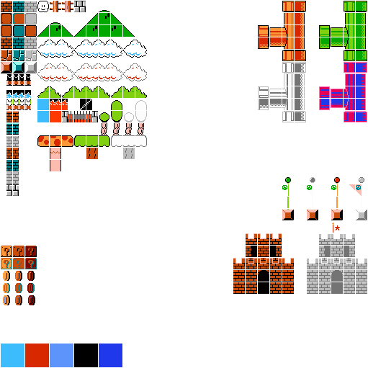
游戏素材最终效果
管道精灵表
地图元素精灵表
马里奥精灵表
We have many PowerPoint templates
城堡精灵表
金币精灵表
乌龟精灵表

Slide 7
02
关卡设计与制作

Slide 8
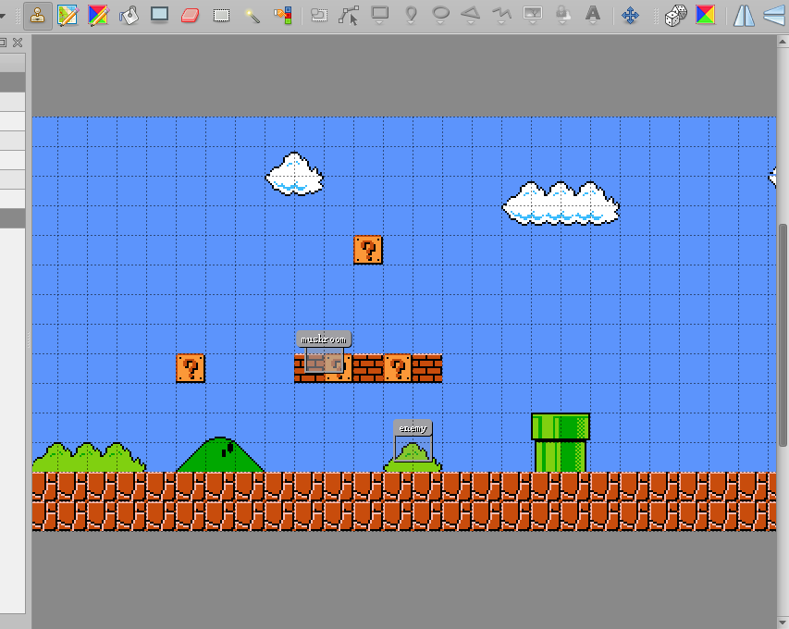
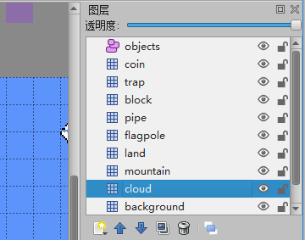
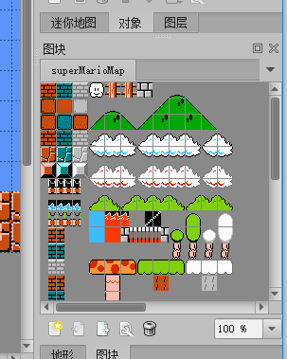
使用Tiled Map Editor制作关卡地图
1创建地图
根据马里奥游戏的地图大小，在Tiled Map Editor中创建大小为228块X14块的地图。
2.创建不同的材料层
使用Tiled Map Editor工具在创建的地图上创建砖块层、敌人层、云层、山层等。
3.在相应层中放置图片
根据关卡的设计，每个层的指定位置放置敌人、砖块、道具等相应的图片。
4. 制作所有地图
重复上述操作制作所有八关地图，并将其保存为.tmx格式。

Slide 9
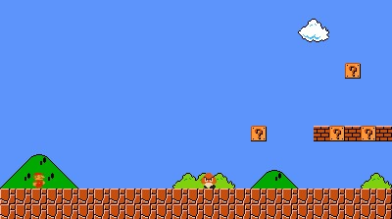
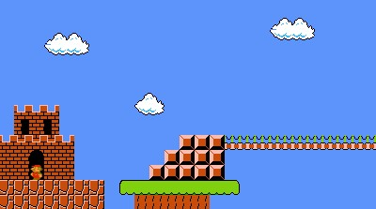
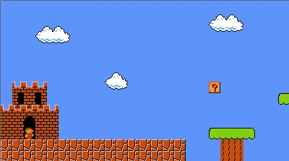
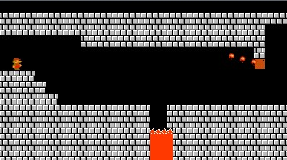
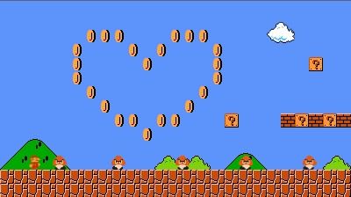

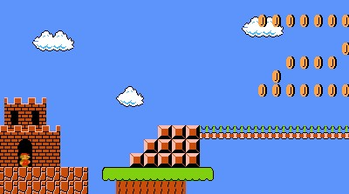
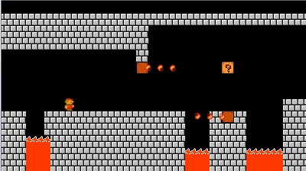
关卡地图展示
Level 1
Level 2
Level 3
Level 4
Level 5
Level 6
Level 7
Level 8

Slide 10
03
游戏代码实现

Slide 11
代码主要组成
02
04
游戏主场景类
动画管理类
蘑菇等敌人类
GamgScene.h
GameMap.h
AnimationManager.h
Hero.h
Enemy.h
01
03
05
游戏地图管理类
马里奥人物类

Slide 12
GampScene
直接继承CCScene类，作为游戏主场景类
1. 初始化
GameScene调用initHeroAndMap：方法对GameMap、Hero等对象进行场景的初始化工作。包括创建马里奥、创建敌人、创建场景地图等。
2. 接收用户输入
编写touchBegan：、touchMoved：、touchEnded：函数对touch事件进行监听获取用户输入，并针对不同的输入做出反馈。包括马里奥行走、跳跃、发射子弹等。
3. 检测碰撞
在update：函数中调用enemyVSHero ：和collistionH：方法对马里奥的碰撞进行逐帧检测。包括马里奥与砖块、马里奥与道具等的检测。
4. 更新地图元素
根据用户输入和碰撞检测更新地图元素的位置和状态。包括马里奥的状态和位置、敌人的位置、砖块是破碎消失、金币的状态等。
5. 更新视口
在update：函数中调用setSceneScrollPosition：方法根据玛丽奥的位置更新手机屏幕显示的视口大小，并保证玛丽奥只能在一定范围内回退。

Slide 13
GameMap
直接继承CCTiledMap类，以全局单例的形式作为游戏地图管理类
1. 初始化
GameMap调用initWithFile：方法从指定的地图文件中载入地图信息，并以数组的形式维护地图中的所有砖块、敌人、道具、子弹等地图元素。
2. 显示地图元素
使用launchEnemyInMap：和launchGadgetInMap：方法在初始化后根据元素在地图中的位置信息显示元素。
3. 检测碰撞
在update：函数中调用enemyVSHero：和bulletVSEnemy：方法对马里奥与敌人、子弹和敌人的碰撞进行逐帧检测。

Slide 14
AnimationManager
直接继承NSObject，以全局单例的形式作为动画管理类
1. 预加载资源
AnimationManager 调用initAnimationMap：和preLoadEffectAndMusic：方法将游戏中将会用到的动画和特效音频预先加载到缓存中，以便加快游戏调用。
2. 返回指定的动画对象
使用getAnimation：和createAnimateWithType：方法返回缓存中已经存在的动画资源。包括敌人的运动动画、金币的旋转闪烁动画等。

Slide 15
Hero
直接继承CCNode，以全局单例的形式作为马里奥的人物类
1. 初始化
Hero维护马里奥的等级状态、跳跃、朝向、飞行、是否死亡、是否可以发射子弹等一系列状态，还初始化一些列相关动作的图片信息。
2. 设置状态
调用setHeroTypeForSmall：、setHeroTypeForNormal：和changeForGotAddLifeMushroom：等方法设置马里奥的身体状态和生命条数等信息。
3. 播放动画
调用fireAction：、changeForGotMushroom：和changeForGotEnemy：等方法播放马里奥在遇到特定事件时的动画。

Slide 16
Enemy
直接继承CCNode，并派生出蘑菇、乌龟、花等各类敌人类
1. 初始化
Enemy维护敌人的朝向、行走偏移量、生命状态等信息。
2. 获得敌人的碰撞框
根据敌人当前的位置和精灵的长宽获得敌人的碰撞框。
3. 检测状态
在update：函数中调用checkState：方法检测敌人在行走过程中是否进入了不可达的局域或调入陷阱中，并更新敌人的状态为死亡。
4. 更新位置
在Update：函数中调用enemyCollistionH：和enemyCollistionV：判断敌人与场景元素的碰撞关系，从而更新敌人的位置。
5. 检测碰撞
在Update：函数中checkCollisionWithHero：和forKilledByHero：方法检测敌人与马里奥和子弹的碰撞，从而更新敌人的生命状态。

Slide 17
04
游戏运行演示

Slide 18
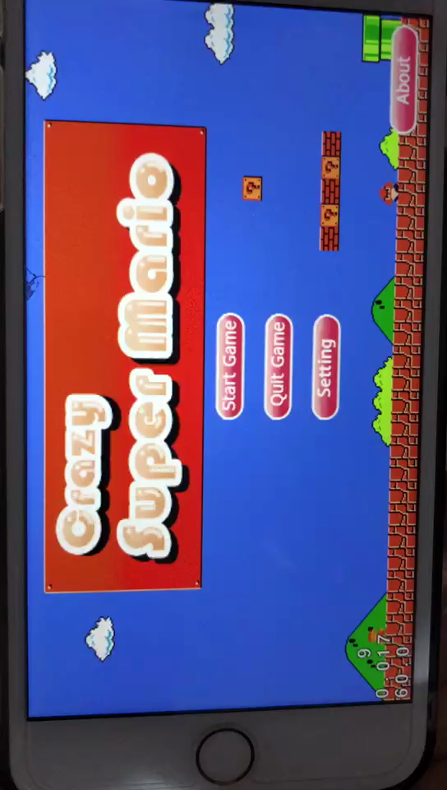
游戏运行演示

Slide 19
谢谢观看
制作人：21751123 周新哲
21751124 陈 鹏
日期：2018.1.10

